Slide 1
Karjeras iespējas Valsts ugunsdzēsības un glābšanas dienestā
Daļas vai posteņa komandieris
Ugunsdzēsējs glābējs
Vada komandieris
112 dispečers
Civilās aizsardzības inspektors
Ugunsdrošības uzraudzības inspektors
Informatīvs materiāls 8. -12. klašu skolēniem
© Valsts ugunsdzēsības un glābšanas dienests, 2021
Notes:
Prezentācijas mērķis ir iepazīstināt 8.-12.klašu skolēnus, izglītības iestāžu karjeras atbalsta speciālistus un skolotājus ar VUGD sniegtajām karjeras un izglītības iespējām.

Slide 2
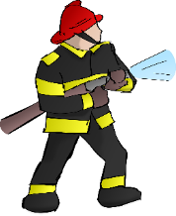
Valsts ugunsdzēsības un glābšanas dienesta darbības jomas
Ugunsgrēku dzēšanas un glābšanas darbi
Ugunsdrošības uzraudzība un civilā aizsardzība
Vienotais ārkārtas palīdzības izsaukumu tālruņa numurs 112
Līdz ar to Valsts ugunsdzēsības un glābšanas dienestā apvienotas dažādas profesijas – ugunsdzēsējs glābējs, ugunsdrošības uzraudzības inspektors, 112 zvanu centra dispečers un citas –
KATRS VAR ATRAST SEV PIEMĒROTĀKO!
Notes:
Slaids iepazīstina ar trīs galvenajām VUGD jomām. Katrā no tām nepieciešamas dažādas profesijas. Lai gan sabiedrībā VUGD visbiežāk asociējas ar ugunsdzēsēja glābēja profesiju un vīrišķīgu nozari, tomēr dienesta atbildībā ir vairākas jomas un līdz ar to iespējamais profesiju klāsts ir daudz plašāks un dažādiem cilvēkiem piemērots. Piemēram, 112 Zvanu centru dispečeri un ugunsdrošības uzraudzības inspektori pārsvarā ir sievietes.

Slide 3
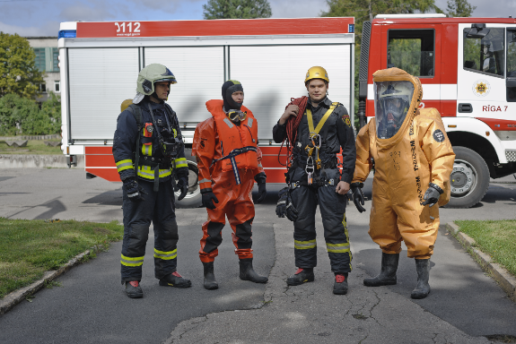
Ugunsgrēku dzēšanas un glābšanas darbi
Notes:
Viena no VUGD pamatdarbības jomām ir ugunsgrēku dzēšanas un glābšanas darbi, tāpēc arī profesijas pareizs nosaukums ir „ugunsdzēsējs glābējs”.
Ugunsdzēsēja glābēja darbs ir viens no interesantākajiem, dinamiskākajiem un aizraujošākajiem darbiem. Tas saistīts ar dažādām riskantām un kritiskām situācijām, kurās jāglābj cilvēki, jāpierāda sava drosme, nereti riskējot ar savu dzīvību citu cilvēku dēļ.

Slide 4
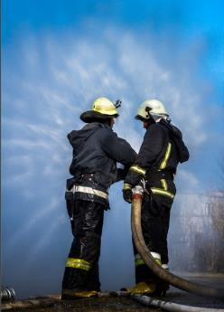
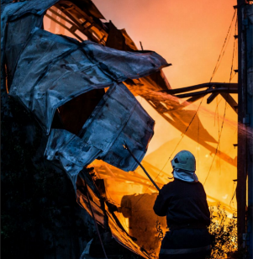
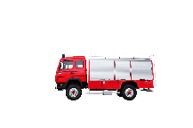
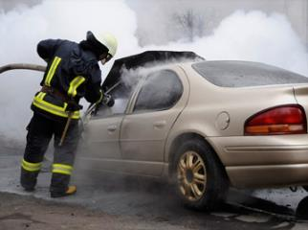
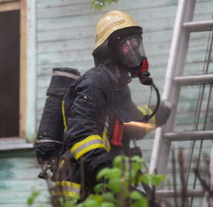
Ugunsgrēku dzēšanas un glābšanas darbi
Ugunsdzēsēji glābēji dzēš:
ugunsgrēkus dzīvojamās mājās, sabiedriskās ēkās, uzņēmumos un citās ēkās;
transportlīdzekļos;
mežu ugunsgrēkus Rīgā, Jūrmalā un Daugavpils pilsētā, kā arī, palīdzot Valsts meža dienestam, citviet Latvijā;
sausās zāles ugunsgrēkus un citus.
Dzēšanas darbu laikā tiek glābti cilvēki, dzīvnieki un cilvēku īpašums.
Nav divu vienādu ugunsgrēku, tāpēc ir jāspēj novērtēt situācija, sekunžu laikā pieņemt pareizos lēmumus un strādāt vienotā komandā!
Notes:
Ugunsgrēks ir nekontrolēta degšana un tā var norisināties jebkur, kur ir degtspējīgi materiāli, tāpēc arī ugunsdzēsēji glābēji ik dienu dodas uz dažādiem ugunsgrēkiem. Šīs profesijas viena no priekšrocībām ir tā, ka darbs nekad nekļūs par rutīnu, jo nav divu vienādu ugunsgrēku, katru reizi ir kaut kas atšķirīgs, kas prasa pieņemt pareizos lēmumus, lai ugunsgrēkā izglābtu cilvēkus un dzīvniekus, kā arī samazinātu radītos zaudējumus, degšanas platību utt.

Slide 5
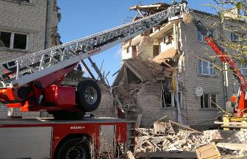
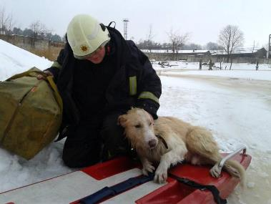
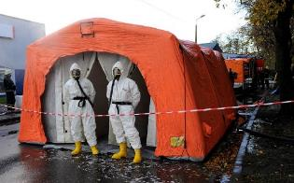
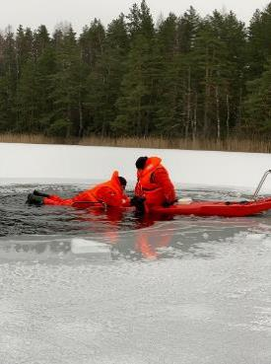
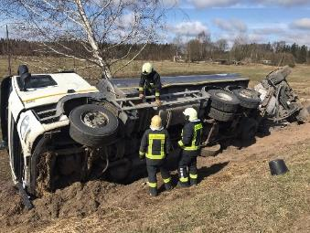
Ugunsgrēku dzēšanas un glābšanas darbi
Ugunsdzēsēji glābēji veic arī dažādus glābšanas darbus, palīdzot nelaimē nokļuvušiem cilvēkiem, dzīvniekiem un apkārtējai videi:
pēc ceļu satiksmes negadījumiem;
ūdenī, uz ledus un, ja tas iespējams, arī zemūdens meklēšanas darbus;
dažādos sadzīves negadījumos;
dabas katastrofu seku likvidēšana;
pēc dažādu bīstamu vielu noplūdes;
augstumā, pazemē un sagruvumos.
Notes:
Arī glābšanas darbi ir daudz un dažādi, turklāt no visiem izsaukumiem tieši glābšanas darbi ir vairāk kā ugunsgrēki.

Slide 6
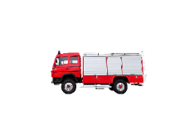
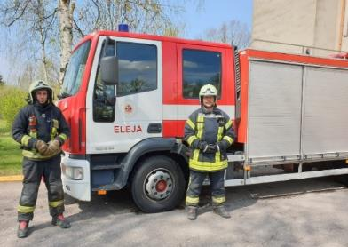
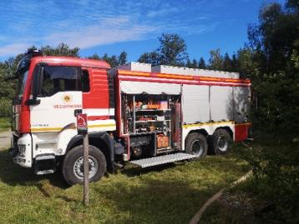
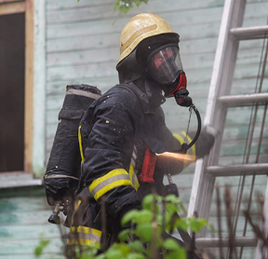
Kāds ir ugunsdzēsējs glābējs?
Katru dienu visā Latvijā dežurē vairāk kā 450 ugunsdzēsēju glābēju, kas uz izsaukumiem gatavi doties ar vairāk kā 200 specializētiem transportlīdzekļiem.
Latvijā izvietota 91 daļa un posteņi. Tajos strādā vairāk kā 2000 ugunsdzēsēju glābēju.
Autocisterna pārvadā 3 tonnas ūdens, uz tās ir izvietoti apmēram 400 metri šļuteņu un liels skaits aprīkojuma dzēšanas un glābšanas darbu veikšanai.
Ugunsdzēsēja glābēja ekipējums sver 12 kg. Piedūmotā vidē (ar masku un saspiestā gaisa balonu) 22 kg.
Ugunsdzēsējs glābējs = profesija un aicinājums. Devīze: Viens par visiem, visi par vienu!
17. maijs – Ugunsdzēsēju un glābēju diena
Notes:
Tie ir tikai daži no faktiem, kas raksturo ugunsdzēsēju glābēju.

Slide 7
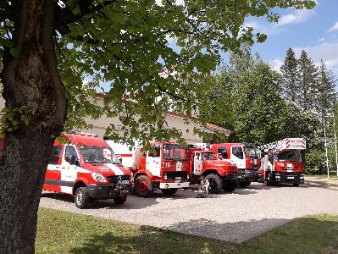
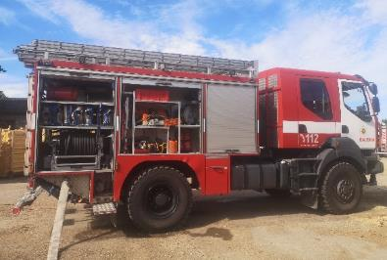
Ugunsdzēsēja glābēja darba apstākļi
Ugunsdzēsēja glābēja darba vieta ir ugunsdzēsības depo telpās.
Ugunsdzēsējs glābējs strādā saskaņā ar iepriekš apstiprinātu grafiku – pamatā 24 stundu dežūrmaiņās.
Ja izceļas plašāks ugunsgrēks un nepieciešami lielāki resursi, ugunsdzēsēju glābēju var izsaukt uz darbu arī brīvdienā, dienā vai naktī.
Notes:
Slaids sniedz ieskatu ugunsdzēsēja glābēja darba apstākļos. Ugunsdzēsēja glābēja darba vieta ir viens no 91 depo visā Latvijā.

Slide 8
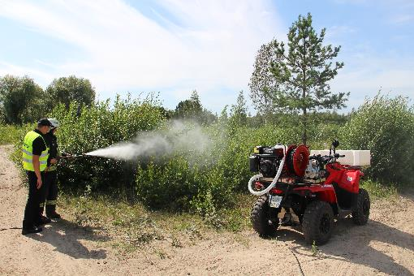
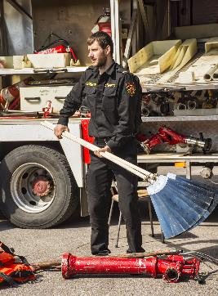
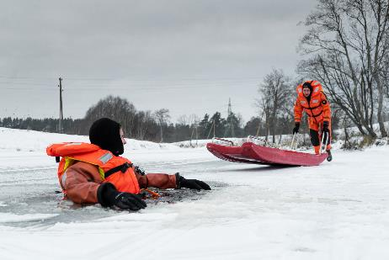
Ugunsdzēsēja glābēja darba apstākļi
Laikā starp izsaukumiem, ugunsdzēsēji glābēji:
piedalās nodarbībās, kur teorētiski un praktiski nostiprina savas profesionālās zināšanas ugunsgrēku dzēšanā un glābšanas darbu veikšanā;
rūpējas par ugunsdzēsības tehniku un aprīkojumu, uztur tos darba kārtībā;
nodarbībās apgūst jaunākos un atkārto spēkā esošos normatīvos aktus, apmācību materiālus un metodiskos materiālus.
Notes:
Ļoti svarīga ugunsdzēsēja glābēja dežūrmaiņas sastāvdaļa ir apmācība – jaunu zināšanu un prasmju iegūšana, kā arī esošo nostiprināšana. Notikuma vietā nav laika katram stāstīt un rādīt ko darīt, tāpēc prasmes un darbu dalījums tiek atstrādāts līdz tādam līmenim, ka, ierodoties notikuma vietā, katrs no pusvārda un īsām komandām jau zina, kas viņam jādara un visi kopā darbojas kā komanda.
No nodarbībām brīvajā laikā ugunsdzēsējs glābējs var nodarboties ar fiziskiem vingrinājumiem sporta zālē, bet trauksmes gadījumā viņam jābūt gatavam 90 sekunžu laikā apģērbties, iesēsties ugunsdzēsības automašīnā un izbraukt no garāžas uz notikuma vietu.

Slide 9
Karjeras iespējas
Un citi vadības līmeņa amati – posteņa vai daļas komandieris, brigādes komandieris vai vietnieks, pārvaldes vai nodaļas priekšnieks, dienesta priekšnieks vai vietnieks
Operatīvais dežurants
Vada komandieris
Vada komandiera vietnieks
Ugunsdzēsējs glābējs vai ugunsdzēsējs glābējs (autovadītājs)
Ugunsdzēsības un glābšanas jomā, iegūstot atbilstošu izglītību un pieredzi, pastāv plašas karjeras izaugsmes iespējas.
Ugunsdzēsēja glābēja vai ugunsdzēsēja glābēja (autovadītāja) palīgs
Notes:
Ugunsdzēsības un glābšanas jomā, iegūstot atbilstošu izglītību un pieredzi, pastāv plašas karjeras izaugsmes iespējas.

Slide 10
Ugunsdzēsības un glābšanas joma ir Tev piemērota izvēle, ja:
Tev patīk, ka katra diena darbā ir atšķirīga un
iepriekš neparedzama
Tevi nebiedē ūdens, uguns un augstums
Tev patīk sajust adrenalīnu
Tavs aicinājums ir palīdzēt nelaimē nokļuvušiem cilvēkiem un dzīvniekiem
Tevi nebiedē neparastas situācijas
Tevi nebiedē fiziski smags darbs
Tu dod priekšroku strādāšanai komandā
Notes:
Ja uz šiem apgalvojumiem atbildi ar jā, tad ugunsdzēsības un glābšanas joma ir tev piemērota. Gaidām tevi savā komandā!

Slide 11
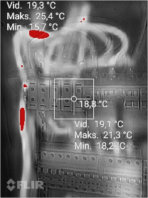
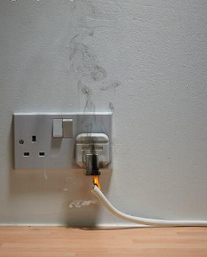
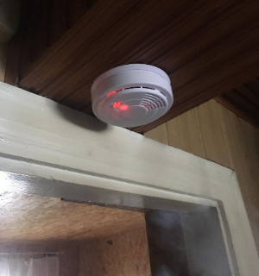
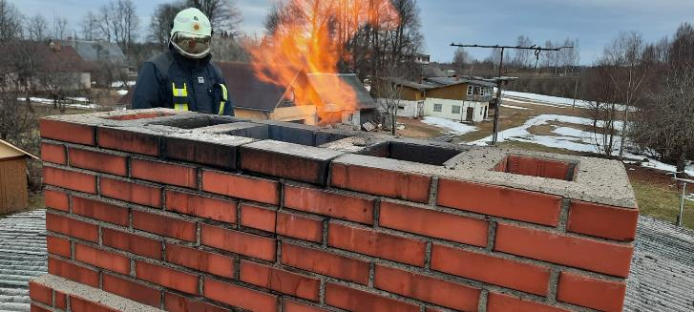
Ugunsdrošības uzraudzība un civilā aizsardzība
Notes:
Būtiska VUGD darbības joma ir saistīta ar ugunsdrošības prasību ievērošanas kontroli un civilās aizsardzības jomas vadīšanu un koordinēšanu.

Slide 12
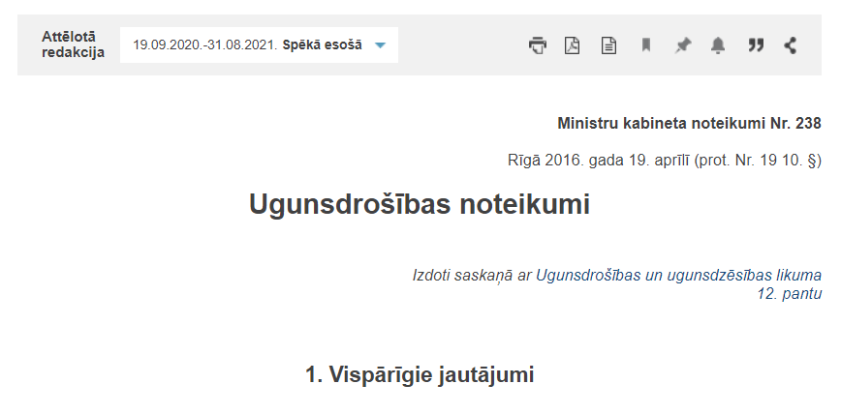
Ugunsdrošības uzraudzība
Ugunsdrošības prasības - dažādi pasākumi un noteikumi, kuru ievērošana palīdz novērst ugunsgrēkus, bet, ja tomēr ugunsgrēks ir izcēlies, tās sekmē ugunsgrēka dzēšanu, kā arī samazina nodarīto kaitējumu.
Ugunsdrošības prasības ir, piemēram,:
nepieciešamība katrā mājoklī uzstādīt dūmu detektorus;
prasība evakuēties no ēkas, atskanot trauksmes signalizācijai;
prasība ēkās (izņemot dzīvojamās mājas) izvietot dažādas ugunsdrošības zīmes.
Ugunsdrošības uzraudzība – šo prasību ievērošanas kontrole, ko īsteno ugunsdrošības uzraudzības inspektori.
Notes:
Slaidā izskaidrots, kas ir ugunsdrošības prasības, kā arī minēti konkrēti piemēri. Paskaidrots arī termins, kas ir ugunsdrošības uzraudzība.
No ugunsdrošības prasību ievērošanas ir atkarīgs izsaukumu skaits uz ugunsgrēkiem un to sekas. Ja cilvēki ievēros ugunsdrošības prasības, piemēram, mājokļos uzstādīs dūmu detektorus un vismaz reizi gadā tīrīs dūmvadus, tad samazināsies ugunsgrēku skaits un to traģiskās sekas.

Slide 13
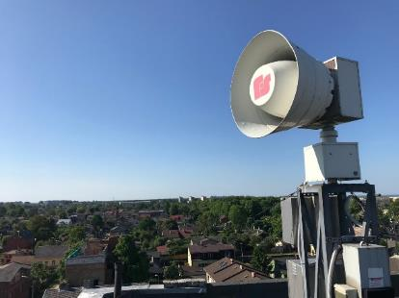
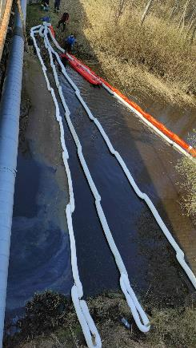
Civilā aizsardzība
Civilā aizsardzība – pasākumi, kuri tiek īstenoti, lai nodrošinātu cilvēku, vides un īpašuma drošību, kā arī īstenotu atbilstošu rīcību katastrofas un katastrofas draudu gadījumā.
Civilā aizsardzība ir:
trauksmes sirēnas,
risku novērtēšana,
mācības paaugstinātas bīstamības objektos,
civilās aizsardzības plāni,
izglītošanas aktivitātes un citi pasākumi.
Notes:
Lai gan jēdziens „civilā aizsardzība” var likties kaut kas nesaprotams un uz jums neattiecošs, tai ir būtiska joma, jo sagatavo katru iedzīvotāju un dažādas iestādes iespējamām katastrofām – tiek apzināta to iespējamība, rīcība, veikti nepieciešamie sagatavošanās darbi.

Slide 14
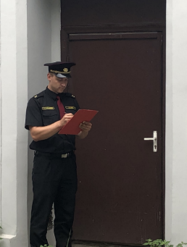
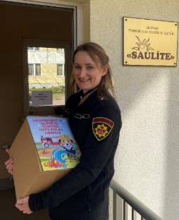
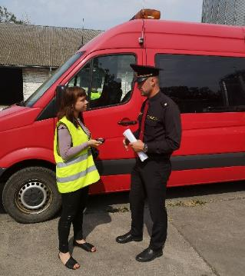
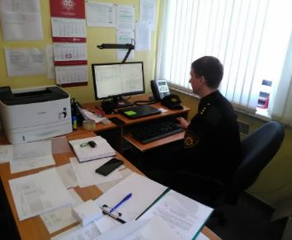
Ugunsdrošības uzraudzības inspektori
Veic pārbaudes dažādos objektos, lai noskaidrotu, vai un kā tiek ievērotas ugunsdrošības un civilās aizsardzības prasības
Izskata iedzīvotāju iesniegumus un sūdzībās un atbild uz tiem
Īsteno dažādus informatīvus un izglītojošus pasākumus.
Nopietnu pārkāpumu gadījumā var ierosināt administratīvo lietvedību un uzlikt soda naudu
Sniedz informāciju šo objektu atbildīgajām personām par to, kādas prasības nav ievērotas un vienojas, cik ilgā laikā šīs nepilnības tiks novērstas
Notes:
Slaidā sniegta informācija par galvenajiem ugunsdrošības uzraudzības inspektora darba pienākumiem.

Slide 15
Ugunsdrošības uzraudzības un civilās aizsardzības joma ir Tev piemērota izvēle, ja:
Tev patīk, ka katra diena darbā ir atšķirīga un
iepriekš neparedzama
Esi precīzs
Māki pats plānot savus darbus, sekot līdzi
plāniem un termiņiem
Esi gatavs strādāt ar dokumentiem
Tu neapjūc starp daudzām prasībām un
noteikumiem
Tev patīk komunicēt ar cilvēkiem
Esi gatavs nemitīgi papildināt savas zināšanas
Notes:
Ja uz šiem apgalvojumiem atbildi ar jā, tad ugunsdrošības uzraudzības un civilās aizsardzības joma ir tev piemērota. Gaidām tevi savā komandā!

Slide 16
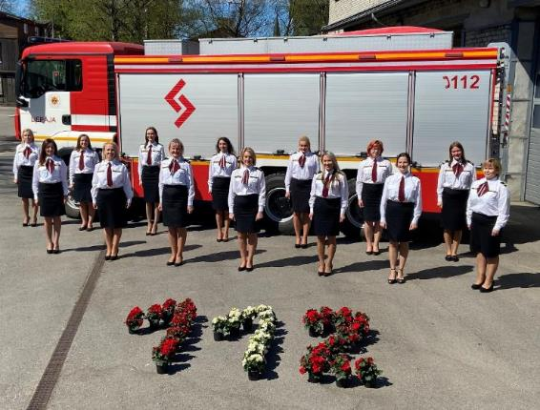
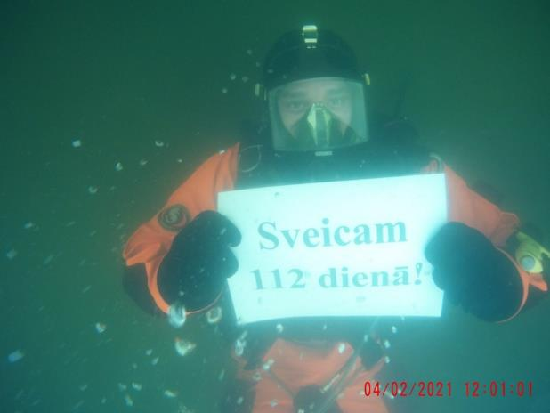
Vienotais ārkārtas palīdzības izsaukumu tālruņa numurs 112
Notes:
112 ir tālruņa numurs, uz kuru zvanīt, ja noticis negadījums. Ar vienu zvanu iespējams sasniegt četrus dienestus. Situācijās, kad nepieciešama ugunsdzēsēju glābēju palīdzība, 112 dispečers pieņems informāciju un izsūtīs ugunsdzēsējus glābējus uz notikuma vietu, bet ja citu dienestu palīdzība – tad jūs tiksiet savienots ar šo dienestu dispečeriem.

Slide 17
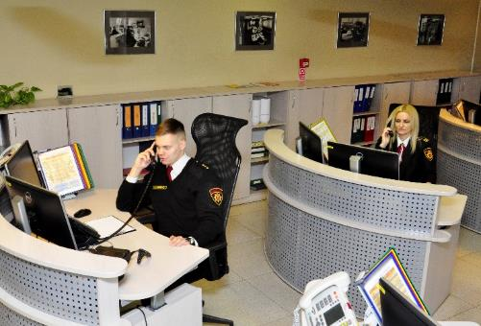
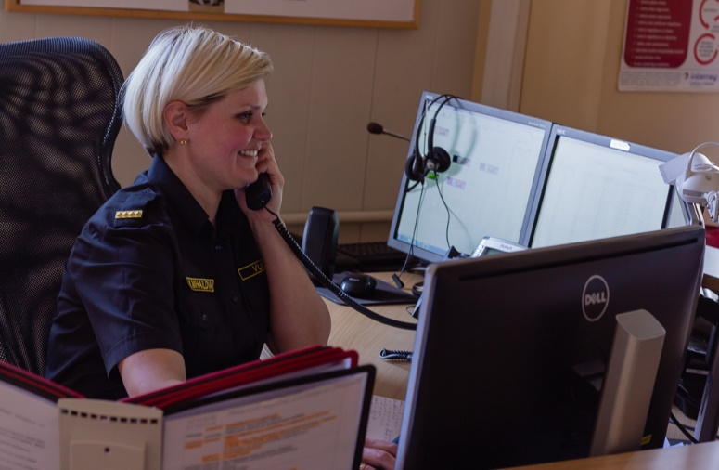
112 Zvanu centra dispečeri
Atbild uz zvaniem, ko iedzīvotāji veikuši uz tālruņa numuru 112:
noskaidro, KUR un KAS noticis, uzklausa, mierina un sniedz ieteikumus;
ja nepieciešama ugunsdzēsēju glābēju palīdzība, informē ugunsdzēsējus glābējus par to, kas un kur noticis;
sistēmā pieraksta informāciju, kas izskan pa rāciju, par darbībām, kas tiek veiktas notikuma vietā;
nodod informāciju par notikušo arī citiem operatīvajiem dienestiem;
ja nepieciešama citu dienestu palīdzība, savieno zvanītāju ar tiem.
Vairāk kā - uz tik zvaniem katru dienu atbild dispečers!
Notes:
Vienotā ārkārtas izsaukumu palīdzības tālruņa numura 112 zvanu centra dispečeri ir tie, kas tev atbild un saka „Glābšanas dienests”, kad zvani uz tālruņa numuru 112.
Slaids sniedz ieskatu dispečera darba pienākumos.

Slide 18
Darbs 112 Zvanu centrā ir Tev piemērota izvēle, ja:
Tev patīk, ka katra diena darbā ir atšķirīga un
iepriekš neparedzama
Tev piemīt labas komunikācijas prasmes un
laba atmiņa
Tev ir augsta stresa noturība
Priekšroku dod sēdošam darbam
Esi psiholoģiski un emocionāli noturīgs
Spēj pieņemt lēmumu
Zini, ka katrai problēmai ir vismaz divi risinājumi
Notes:
Ja uz šiem apgalvojumiem atbildi ar jā, tad darbs 112 Zvanu centrā ir tev piemērots. Gaidām tevi savā komandā!

Slide 19
Kā kļūt par daļu no Valsts ugunsdzēsības un glābšanas dienesta?
Notes:
Esi sapratis, ka vēlies kļūt par daļu no VUGD? Kā to izdarīt?

Slide 20
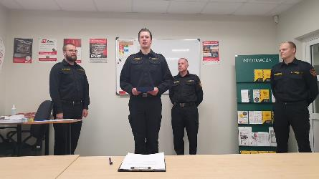
Dienests Valsts ugunsdzēsības un glābšanas dienestā
Valsts ugunsdzēsības un glābšanas dienests nav parasta darba vieta, bet gan dienests ar stingru hierarhiju, disciplīnu un reglamentiem.
Pieņemot dienestā, cilvēks kļūst par amatpersonu ar speciālo dienesta pakāpi, piemēram,
Valsts ugunsdzēsības un glābšanas dienesta Jelgavas daļas ugunsdzēsējs glābējs kaprālis Jānis Bērziņš.
Tas ir statuss, kas sniedz priekšrocības, bet uzliek arī papildus pienākumus.
Dienestā, pat ja sāc kā ugunsdzēsējs glābējs, tev ir plašas karjeras izaugsmes iespējas.
Zvēresta došana
Notes:
Slaidā sniegta informācija kā dienests VUGD atšķiras no jebkuras citas darba vietas.

Slide 21
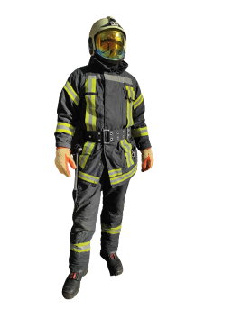
Prasības pieņemšanai dienestā
Latvijas Republikas pilsonība
Latviešu valoda (vismaz B2 līmenis)
Nevari būt sodīts par tīšu noziedzīgu nodarījumu
Vismaz vidējā izglītība
Vecums: 18 līdz 40 gadi
Laba veselība un fiziskā sagatvotība
Papildus prasmes: viena svešvaloda sarunvalodas līmenī un peldētprasme (izņemot dispečeriem)
Ugunsdzēsējiem glābējiem (autovadītājiem): C kategorijas transportlīdzekļa vadītāja apliecība
Notes:
Šīs ir prasības, kurām tev jāatbilst, lai tevi varētu pieņemt dienestā kā amatpersonu ar speciālo dienesta pakāpi jebkurā no amatiem. Tās ir vienādas, neatkarīgi no tā, vai vēlies būt ugunsdzēsējs glābējs, inspektors vai dispečers.

Slide 22
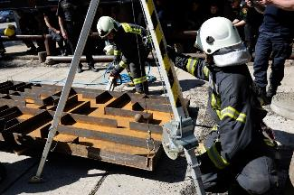
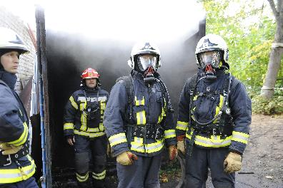
Priekšrocības
Nodrošināta bezmaksas apmācība un profesionālās izglītības iegūšana.
Stabils atalgojums un plašas sociālās garantijas, tajā skaitā:
veselības aprūpes izdevumu kompensācija noteiktā apjomā;
kompensācija par iegūtu traumu dienestā un arī ārpus tā;
atvaļinājuma dienu skaita pieaugums pēc katriem nodienētiem 5 gadiem;
izdienas pabalsts trīs amatalgu apmērā pēc katriem 5 nodienētiem gadiem;
iespēja doties izdienas pensijā.
Notes:
Prasības, lai kļūtu par VUGD amatpersonu ar speciālo dienesta pakāpi ir ļoti stingras, darbs ir ļoti atbildīgs, bet tā rezultātā tu iegūsti tādas priekšrocības, kādas nav neviena citā darba vietā.

Slide 23
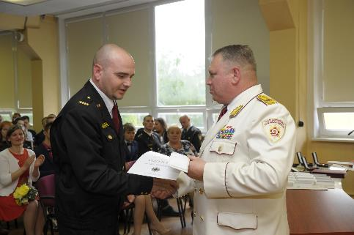
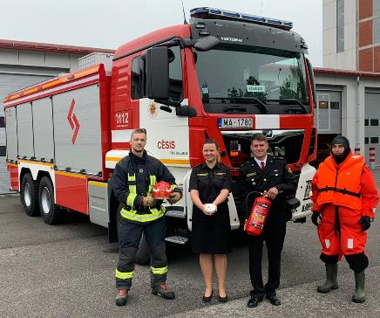
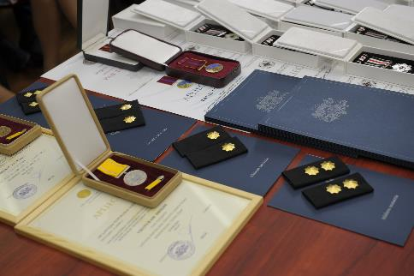
Priekšrocības
Nodrošināts dienesta pienākumu pildīšanai nepieciešamais formas tērps.
Iespēja iegūt apbalvojumus un naudas balvas par priekšzīmīgi veiktiem dienesta pienākumiem.
Iespēja kļūt par vienu no KOMANDAS!

Slide 24
Kā kļūt par ugunsdzēsēju glābēju vai 112 Zvanu centra dispečeri?
Pārliecinies, ka atbilsti amatpersonas ar speciālo dienesta pakāpi prasībām
1. Ieskaties https://www.vugd.gov.lv/lv/vakances aktuālajās vakancēs
2. Savu CV, motivācijas vēstuli un rakstisku apliecinājumu par peldētprasmi sūti uz cv@vugd.gov.lv
3. Esi gatavs turpmākajiem soļiem – pārrunām, fizisko normatīvu kārtošanai un veselības stāvokļa pārbaudei
Notes:
Slaidā attēlots dienestā pieņemšanas process soli pa solim. Rēķinies, ka tas var aizņemt līdz pat 2 mēnešiem.
Kad saņemsi apstiprinājumu, ka tava kandidatūra ir izvēlēta, tiksi nosūtīts uz nepieciešamajām pārbaudēm. Pēc sekmīgi nokārtotām fiziskās sagatavotības un veselības pārbaudēm, vari kandidēt uz ugunsdzēsēja glābēja palīga vai ugunsdzēsēja glābēja (autovadītāja) palīga amatu!
Pieņemot dienestā un ieceļot amatā, lai noskaidrotu, vai amatpersona atbilst tai uzticēto pienākumu veikšanai, amatpersonai nosaka pārbaudes termiņu - sešus mēnešus.
Lai iegūtu amatam nepieciešamo ugunsdzēsēja glābēja kvalifikāciju, dienestā pieņemtajai personai jāapgūst Ugunsdrošības un civilās aizsardzības koledžā profesionālās tālākizglītības programmu „Ugunsdrošība un ugunsdzēsība” 960 stundu apmērā.

Slide 25
Kā kļūt par ugunsdzēsēju glābēju vai 112 Zvanu centra dispečeri?
4. Tevi pieņems dienestā kā palīgu un noteiks 6 mēnešu pārbaudes laiku
5. Tevi nosūtīs apmācībā uz Ugunsdrošības un civilās aizsardzības koledžu nepieciešamās kvalifikācija – ugunsdzēsības un glābšanas dienesta ugunsdzēsējs glābējs (3.profesionālās kvalifikācijas līmenis) iegūšanai 960 stundu apmērā (šajā laikā tev tiks saglabāts atalgojums un apmācība ir bez maksas)
6. Pēc izglītības iegūšanas kļūsi par ugunsdzēsēju glābēju, ugunsdzēsēju glābēju (autovadītāju) vai 112 Zvanu centra dispečeri
Ja vēlies kļūt par ugunsdrošības uzraudzības inspektoru, vada komandieri vai posteņa komandieri, tad jāsāk ar iestāšanos Ugunsdrošības uz civilās aizsardzības koledžā.

Slide 26
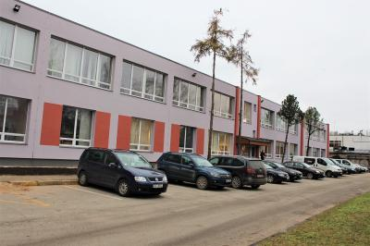
Izglītības iespējas
Saldus tehnikums
Ugunsdrošības un civilās aizsardzības koledža
Rīgas Tehniskā universitāte
Notes:
Ugunsdzēsības, ugunsdrošības un civilās aizsardzības jomā ir iespējams izglītoties trijās izglītības iestādes.

Slide 27
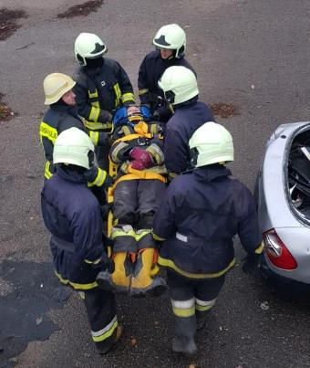
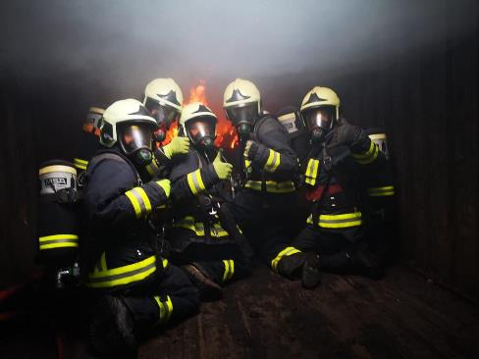
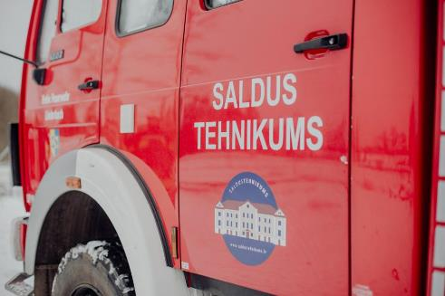
Saldus tehnikums
Kad? Pēc pamatskolas absolvēšanas
Iegūstamā izglītība – 3.profesionālais kvalifikācijas līmenis
Kvalifikācija – ugunsdzēsības un glābšanas dienesta ugunsdzēsējs glābējs
Mācību ilgums – 4 gadi
Sekmīgi noslēdzot studijas varēsi kandidēt uz ugunsdzēsēja glābēja amatu Valsts ugunsdzēsības un glābšanas dienestā un tev nebūs jāapgūst Ugunsdrošības un civilās aizsardzības koledžā profesionālās tālākizglītības programma „Ugunsdrošība un ugunsdzēsība”.
Notes:
Iespēja pēc pamatskolas absolvēšanas iegūt 3.profesionālās kvalifikācijas līmeni un kvalifikāciju ugunsdzēsības un glābšanas dienesta ugunsdzēsējs glābējs.

Slide 28
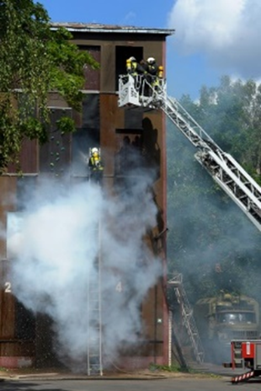
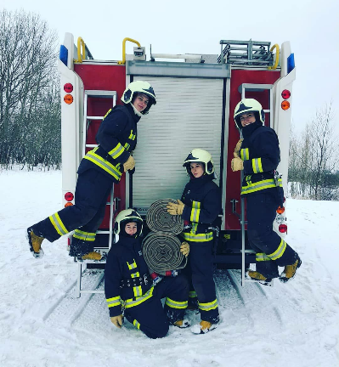
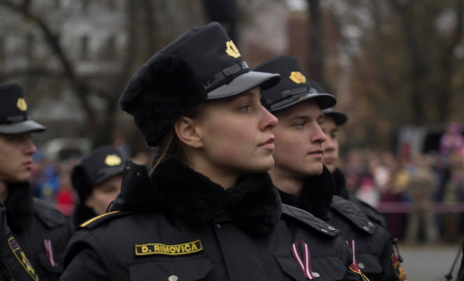
Ugunsdrošības un civilās aizsardzības koledža
Kad? Pēc vidusskolas absolvēšanas
Iegūstamā izglītība - pirmā līmeņa profesionālās augstākās izglītības programma
Kvalifikācija - ugunsdrošības un civilās aizsardzības tehniķis
Mācību ilgums - 3 gadi
Notes:
Ugunsdrošības un civilās aizsardzības koledža ir dibināta 2002. gada 1.aprīlī. Tajā pēc vidusskolas absolvēšanas iespējams iegūt pirmā līmeņa profesionālo augstāko izglītību un kvalifikāciju ugunsdrošības un civilās aizsardzības tehniķis.

Slide 29
Ugunsdrošības un civilās aizsardzības koledža
Sekmīgi noslēdzot studijas, tev tiks nodrošināts amats kā:
Vada komandierim – ugunsdzēsības daļas dežūrmaiņas priekšnieks, kas vada un organizē kolektīva darbu ugunsdzēsības depo telpās un notikuma vietā. Vada komandiera darbs norit maiņās.
Ugunsdrošības uzraudzības inspektoram.
Posteņa komandierim – nelielas struktūrvienības vadītājs, kas pamatā strādā astoņu stundu darba dienu, bet viņam ir jābūt gatavam jebkurā citā laikā izbraukt uz notikumiem.
Notes:
Ieskats amatos, kurus vari ieņemt pēc koledžas beigšanas.

Slide 30
Nāc studēt UCAK!
Bezmaksas izglītība
No pirmās dienas tiec pieņemts dienestā kadeta amatā un saņem mēnešalgu un sociālās garantijas, tajā skaitā noteikta apjoma veselības aprūpes pakalpojumu kompensāciju, ikgadēju apmaksātu atvaļinājumu u.c
Teorētiskās un praktiskās nodarbības, kā arī dežūras ugunsdzēsības daļā un došanās uz izsaukumiem jau mācību laikā
Bez maksas nodrošināts formas tērps
Sekmīgu studiju noslēgumā tev tiks nodrošināta dienesta vieta
Notes:
Studijas koledžā sniedz daudz priekšrocības, viena no lielakām ir iespēja saņemt atalgojumu jau no pirmās studiju dienas.
Ar uzņemšanas noteikumiem un mācību procesu vari iepazīties www.ucak.gov.lv

Slide 31
Rīgas Tehniskā universitāte
Pēc Ugunsdrošības un civilās aizsardzības koledžas absolvēšanas Tev ir iespēja bez maksas turpināt studijas Rīgas Tehniskās universitātes programmā “Ugunsdrošība un civilā aizsardzība”.
Kad? Pēc Ugunsdrošības un civilās aizsardzības koledžas absolvēšanas
Iegūstamā izglītība – otrā līmeņa profesionālā augstākā izglītība
Kvalifikācija – ugunsdrošības un civilās aizsardzības inženieris
Mācību ilgums – 1,5 gadi
Notes:
Pēc Ugunsdrošības un civilās aizsardzības koledžas absolvēšanas Tev ir iespēja bez maksas iegūt otrā līmeņa profesionālo augstāko izglītību un ugunsdrošības un civilās aizsardzības inženiera kvalifikāciju, studijas turpinot Rīgas Tehniskās universitātes programmā “Ugunsdrošība un civilā aizsardzība”.

Slide 32
Rīgas Tehniskā universitāte
Pēc ugunsdrošības un civilās aizsardzības inženiera kvalifikācijas iegūšanas iespējams:
turpināt dienestu savā ieņemamajā amatā;
daļas komandieri - nodrošina lielākas struktūrvienības vadību. Viņš piedalās un vada ugunsgrēku dzēšanas un glābšanas darbus, strādā pamatā astoņu stundu darba dienu, bet viņam ir jābūt gatavam izbraukt uz notikumiem jebkurā citā laikā;
vecāko inspektoru un augsta līmeņa ugunsdrošības uzraudzības un civilās aizsardzības speciālistu.
Notes:
Ieskats amatos, kurus vari ieņemt pēc Rīgas Tehniskās universitātes beigšanas.

Slide 33
KARJERAS IZAUGSMES IESPĒJAS VALSTS UGUNSDZĒSĪBAS UN GLĀBŠANAS DIENESTĀ
Pēc pamatskolas izglītības iegūšanas
Pēc vidējās izglītības iegūšanas
Pieņemšana dienestā ugunsdzēsēja glābēja palīga, ugunsdzēsēja glābēja (autovadītāja) palīga vai 112 Zvanu centra dispečera palīga amatā
1.līmeņa profesionālās augstākās izglītības studiju programmas apgūšana Ugunsdrošības un civilās aizsardzības koledžā un kvalifikācijas: ugunsdrošības un civilās aizsardzības tehniķis iegūšana
Ugunsdzēsības un glābšanas dienesta ugunsdzēsēja glābēja kvalifikāciajs iegūšana Saldus tehnikumā
Profesionālās tālākizglītības programmas apgūšana Ugunsdrošības un civilās aizsardzības koledžā
Vada komandieris, ugunsdrošības uzraudzības inspektors, posteņa komandieris
Pieņemšana dienestā ugunsdzēsēja glābēja vai ugunsdzēsēja glābēja (autovadītāja) amatā
Ugunsdzēsējs glābējs, ugunsdzēsējs glābējs (autovadītājs) vai 112 Zvanu centra dispečers
2.līmeņa profesionālās augstākās izglītības studiju programmas apgūšana Rīgas tehniskajā koledžā un kvalifikācijas: ugunsdrošības un civilās aizsardzības inženieris iegūšana
Kvalifikācijas paaugstināšana Ugunsdrošības un civilās aizsardzības koledžā
Daļas komandieris, vecākais inspektors un augsta līmeņa ugunsdrošības uzraudzības un civilās aizsardzības speciālists
Vada komandiera vietnieks
Notes:
Lai gan slaidā attēlotā shēma izskatās sarežģīta, tās galvenais mērķis ir parādīt, ka VUGD piedāvā plašas karjeras iespējas – no ugunsdzēsēja glābēja par inspektorus vai daļas komandieri, no inspektora par brigādes komandieri vai pat no ugunsdzēsēja glābēja par dienesta priekšnieku. Viss ir iespējams, ja ir vēlme izaugt un mācīties!

Slide 34
Iedvesmai!
Arī Valsts ugunsdzēsības un glābšanas dienesta priekšnieks ģenerālis Oskars Āboliņš dienestu 1992. gadā uzsāka kā VUGD Rīgas pilsētas pārvaldes Centra rajona nodaļas ugunsdzēsējs, bet no 2011. gada ir VUGD priekšnieks!
Ja VUGD priekšniekam ģenerālim Oskaram Āboliņam darba pirmajos gados, strādājot par ugunsdzēsēju, kāds būtu teicis, ka viņš vadīs visu lielo organizāciju, viņš to būtu uztvēris kā joku!
Ja esi mērķtiecīgs, vēlies palīdzēt cilvēkiem un kāpt pa karjeras kāpnēm, tad Tava vieta ir Valsts ugunsdzēsības un glābšanas dienestā!

Slide 35
Dienests = daudzas iespējas un aktivitātes
Notes:
Dienests sniedz daudzas iespējas piedalīties dažādās aktivitātēs un pasākumos.

Slide 36
Dienests = daudzas iespējas un aktivitātes
Dalība dažādās apmācībās, lielāka vai mazāka mēroga mācībās
Dalība Iekšlietu ministrijas un VUGD organizētos sporta pasākumos
Dalība citos VUGD pasākumos – Lāčplēša dienas un 18. novembra svinīgajā parādē, talkās, svinīgajos apbalvošanas pasākumos u.c.
Dalība dažādos izglītojošos un informatīvos pasākumos, piemēram, Atvērto durvju dienā 17. maijā u.c.

Slide 38
Paldies par uzmanību!
Notes:
Esam tevi ieinteresējuši? Pēc skolas absolvēšanas esi laipni gaidīts mūsu komandā!

